Slide 1
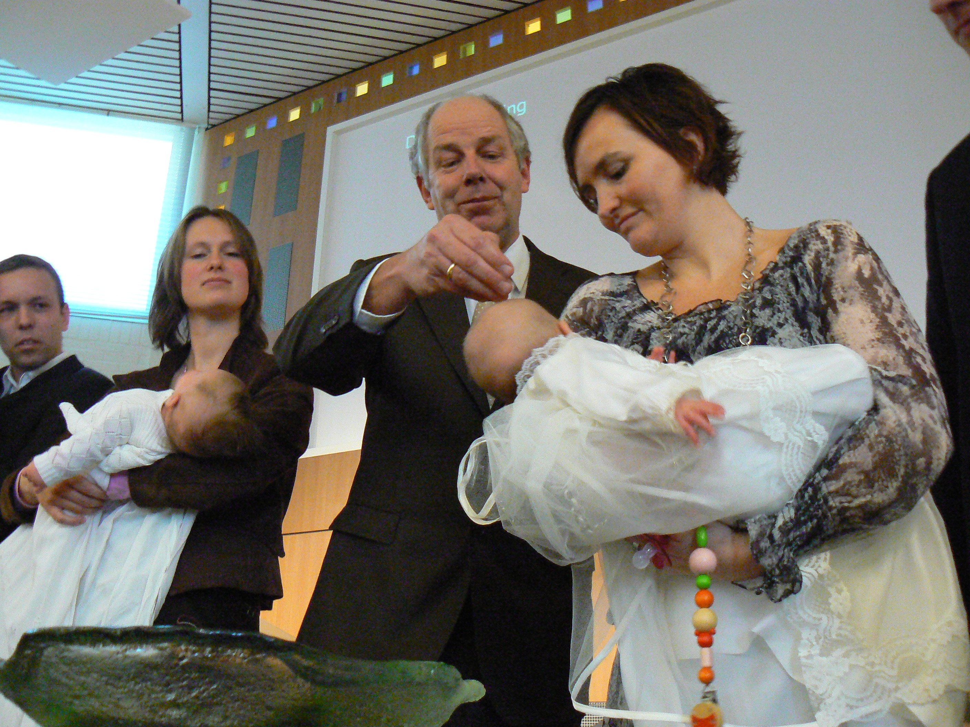
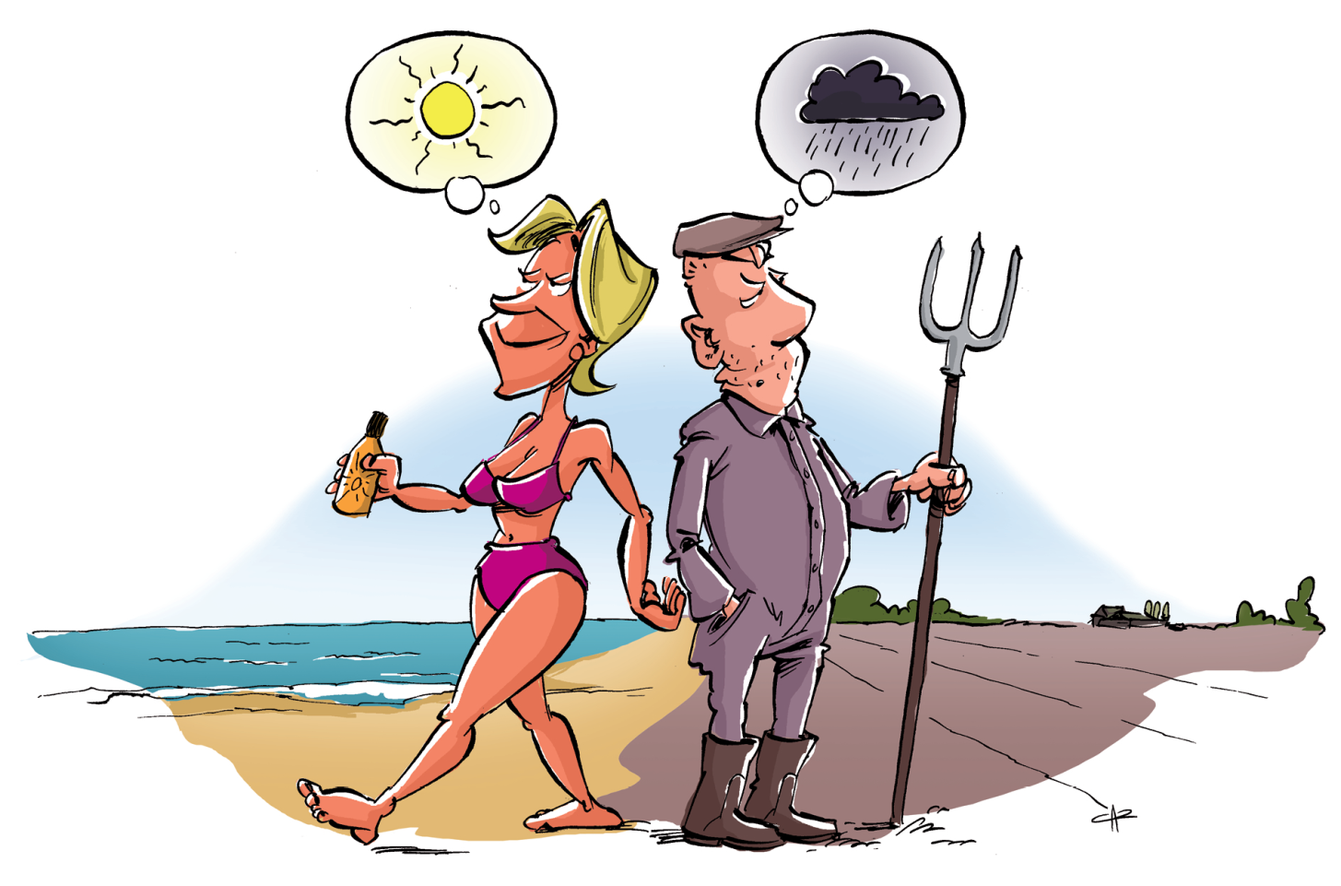
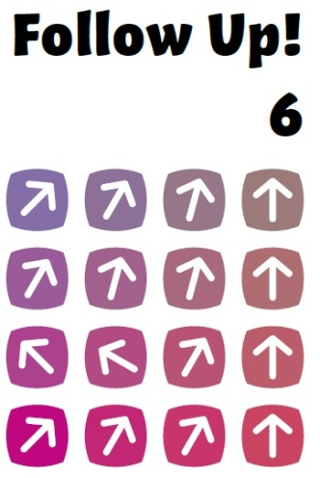
Les 11 Waar blijft Gods antwoord?

Slide 2
Wat doe ik hier vandaag?
Ik denk erover na of God mijn gebeden wel hoort en verhoort.
Ik vraag mij af wat voor zin mijn gebed heeft.
Les 11
Waar blijft
Gods antwoord?

Slide 3
Verlanglijstje
Les 11
Waar blijft
Gods antwoord?

Slide 4
Wat is verhoring?
Les 11
Waar blijft
Gods antwoord?

Slide 5
Onverwacht
Les 11
Waar blijft
Gods antwoord?

Slide 6
Handelingen 12: 6-17
6 In de nacht voordat hij voorgeleid zou worden, lag Petrus te slapen tussen twee soldaten, aan wie hij met twee kettingen was vastgeketend. Ook voor de deur van de kerker stonden bewakers. 7 Toen verscheen er plotseling een engel van de Heer en een stralend licht vulde de hele ruimte. De engel stootte Petrus aan om hem wakker te maken en zei: ‘Vlug, sta op.’ Meteen vielen de ketens van zijn handen. 8 De engel zei tegen hem: ‘Doe je gordel om en trek je sandalen aan.’ Dat deed hij. Daarop zei de engel: ‘Sla je mantel om en volg mij.’ 9 Petrus volgde de engel naar buiten, maar zonder te beseffen dat de dingen die de engel liet gebeuren werkelijk plaatsvonden; hij meende een visioen te zien. 10 Toen ze de eerste en tweede wachtpost voorbij waren, kwamen ze bij de ijzeren poort die toegang gaf tot de stad. De poort ging vanzelf voor hen open, en toen ze buiten waren gekomen liepen ze nog één straat verder, waarna de engel Petrus opeens alleen achterliet.
Les 11
Waar blijft
Gods antwoord?

Slide 7
11 Nadat Petrus weer tot zichzelf gekomen was, zei hij: ‘Nu weet ik zeker dat de Heer zijn engel heeft gezonden om me uit de handen van Herodes te bevrijden en me te behoeden voor wat het Joodse volk hoopte dat gebeuren zou.’ 12 Toen dit tot hem was doorgedrongen, ging hij naar het huis van Maria, de moeder van Johannes Marcus, waar een groot gezelschap bijeen was gekomen om te bidden. 13 Nadat hij op de deur van het voorportaal had geklopt, kwam er een dienstmeisje, dat Rhode heette, om open te doen. 14 maar toen ze de stem van Petrus herkende, was ze zo blij dat ze vergat de deur te openen en naar binnen rende om te zeggen dat Petrus voor de poort stond. 15 ‘Je bent niet goed wijs,’ zeiden ze tegen haar, maar ze bleef volhouden dat het echt zo was. ‘Dan is het zijn beschermengel,’ zeiden ze ten slotte. 16 Intussen stond Petrus nog steeds aan de poort te kloppen. Toen ze dan toch opendeden, zagen ze tot hun grote verbazing dat hij het was. 17 Hij gebaarde dat ze moesten zwijgen en legde uit hoe de Heer hem uit de gevangenis had bevrijd. Daarna zei hij: ‘Stel Jakobus en de anderen hiervan op de hoogte.’ Toen vertrok hij naar elders.
Les 11
Waar blijft
Gods antwoord?

Slide 8
Bijbelse bidder: Paulus
Les 11
Waar blijft
Gods antwoord?

Slide 9
2 Korintiërs 12: 7b-9
Om te verhinderen dat ik mezelf zou verheffen, werd mij een doorn in het vlees gestoken: ik word gekweld door een engel van Satan.
8 Ik heb de Heer driemaal gesmeekt mij van hem te bevrijden, 9 maar hij zei: ‘Je hebt niet meer dan mijn genade nodig, want kracht wordt zichtbaar in zwakheid.’
Dus laat ik mij veel liever voorstaan op mijn zwakheid, zodat de kracht van Christus in mij zichtbaar wordt.
Les 11
Waar blijft
Gods antwoord?

Slide 10
Hebreeën 11: 6c
Wie hem zoekt zal door hem worden beloond.
Les 11
Waar blijft
Gods antwoord?

